Slide 1
Кяхтинский район
Бюджет для граждан по решению сессии Совета депутатов МО "Кяхтинский район" от 26.12.2019 г № 9-17 С

Slide 2
Бюджет для граждан это …
- информационный сборник, который познакомит население района с основными положениями главного финансового документа Кяхтинского района – районного бюджета, а именно проекта бюджета на 2020 год и на плановый период 2021 и 2022 годов. В сборнике представлено описание доходов, расходов бюджета и их структуры, приоритетные направления расходования бюджетных средств, объемы бюджетных ассигнований, направляемых на финансирование социально-значимых мероприятий в сфере образования, культуры, жилищно-коммунального хозяйства и других сферах.
«Бюджет для граждан» нацелен на широкий круг пользователей – всех граждан района, интересы которых в той или иной мере затронуты местным бюджетом.

Slide 3
Что такое бюджет?
Бюджет – это форма образования и расходования денежных средств, предназначенных для финансового обеспечения задач и функций государства и местного самоуправления. Районный бюджет – это план доходов и расходов администрации муниципального района.
В случае превышения расходов над доходами образуется дефицит бюджета.
В случае превышения доходов над расходами образуется профицит бюджета.
Сбалансированность бюджета по доходам и расходам–основополагающее требование, предъявляемое к органам, составляющим и утверждающим бюджет.

Slide 4
Бюджетная система Кяхтинского района
Районный бюджет
Бюджет городских и сельских поселений:
СП Алтайское
СП Большекударинское
СП Большелугское
СП Кударинское
СП Зарянское
СП Малокударинское
СП Мурочинское
СП Первомайское
СП Субуктуйское
СП Тамирское
СП Усть-Киранское
СП Усть-Кяхтинское
СП Хоронхойское
СП Чикойское
СП Шарагольское
ГП Наушкинское
ГП Город Кяхта

Slide 5
Проект бюджета составляется и утверждается на очередной финансовый год и на плановый период, основывается на:
Послании Президента Российской Федерации Федеральному Собранию | Прогнозе социально-экономического развития | Основных направлениях бюджетной и налоговой политики | Итогах исполнения консолидированного бюджета за 2018 год и текущий период 2019 года | Муниципальных программах

Slide 6
Основные характеристики бюджета МО "Кяхтинский район" , тыс. руб.
2020 год
2021 год
2022 год
ДОХОДЫ
РАСХОДЫ
ПРОФИЦИТ
874 507,6
826 051,3
866 881,3
852 307,6
826 051,3
866 881,3
22 200,0
0
0

Slide 7
Доходы бюджета – безвозмездные и безвозвратные поступления денежных средств в бюджет, за исключением средств являющихся источниками финансирования дефицита бюджета.
Доходы бюджета
Налоговые доходы
Неналоговые доходы
Безвозмездные поступления
Поступления от уплаты пошлин и сборов, установленных законодательством РФ (доходы от использования муниципального имущества, плата за негативное воздействие на окружающую среду, штрафы за нарушение законодательства и другое)
Поступления от уплаты налогов, установленных Налоговым Кодексом РФ (НДФЛ, ЕНВД и другие)
Поступления от других бюджетов бюджетной системы (межбюджетные трансферты в виде: дотаций, субвенций, субсидий)

Slide 8
Доходы МО "Кяхтинский район" на 2020 год и на плановый период 2021 и 2022 годов
Тыс. рублей
 | 2020 год | 2021 год | 2022 год
Всего доходов | 874507,6 | 826051,3 | 866881,3
Налоговые и неналоговые доходы | 172072,8 | 163572,1 | 164745,2
Безвозмездные поступления | 702434,8 | 662479,2 | 702136,1

Slide 9
Структура налоговых и неналоговых доходов бюджета МО "Кяхтинский район" на 2020 год

Slide 10
Межбюджетные трансферты – помощь, передаваемая бюджету другого уровня.
Субвенции - предоставляются на определенные цели.
Субсидии - предоставляются на определенные цели на условиях софинансирования (долевого финансирования) расходов.
Дотации - предоставляются без целевого назначения (в качестве финансовой помощи).
Иные межбюджетные трансферты - предоставляются в случаях и порядке, предусмотренных законами и принимаемыми в соответствии с ними иными нормативными правовыми актами органов государственной
власти.

Slide 11
Безвозмездные поступления МО "Кяхтинский район" на 2020 год

Slide 12
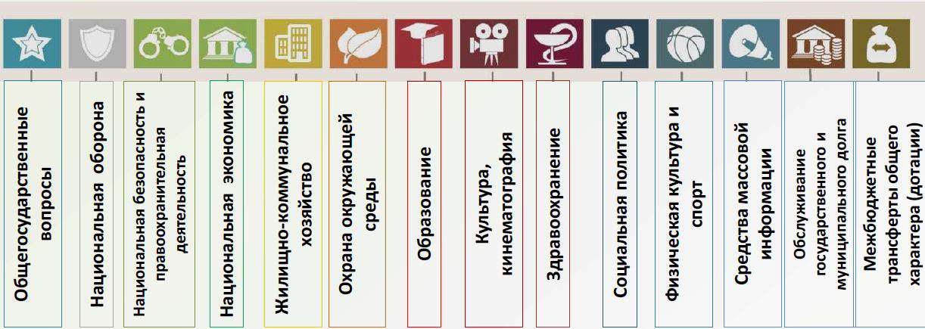
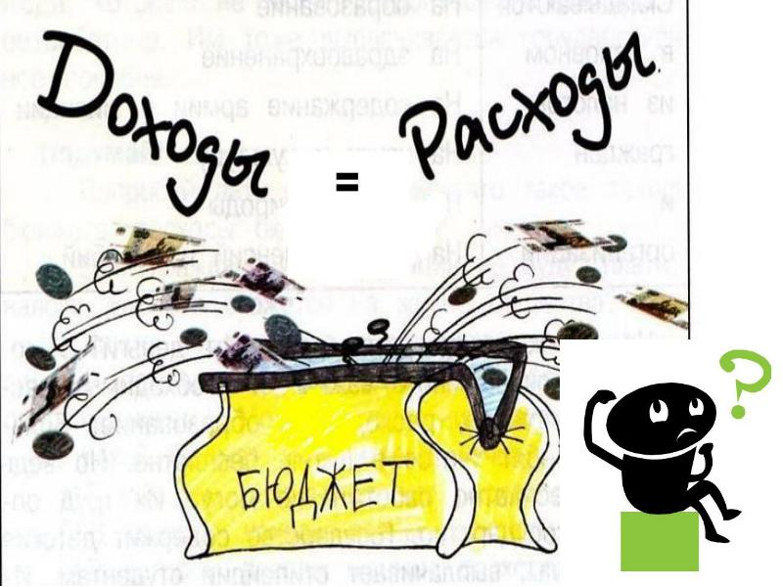
Распределение расходов по основным функциям.
Расходы бюджета – выплачиваемые из бюджета денежные средства, за исключением средств, являющихся источниками финансирования дефицита бюджета.
Расходы формируются по разделам:
Каждый из разделов классификации имеет перечень подразделов, которые отражают
основные направления реализации соответствующей функции.
Полный перечень разделов и подразделов классификации расходов бюджетов приведен в
статье 21 Бюджетного кодекса Российской Федерации.

Slide 14
Всего расходы МО "Кяхтинский район" на 2020 год: 852 307,6 тыс. рублей
Программные расходы по 15 муниципальным программам
649 818, 80639 тыс. рублей (76,24%)
Непрограммные расходы
202 488,79361 тыс. рублей (23,76%)

Slide 15
Муниципальные программы, действующие в МО "Кяхтинский район"
на 2020 год
Наименование | Сумма (руб.)
Муниципальная программа "Энергосбережение и повышение энергетической эффективности в муниципальном образовании "Кяхтинский район" (2020 год)» | 213 384,00
Муниципальная программа " Молодежь Кяхтинского района" на 2018-2020 годы | 5 050 000,00
Муниципальная программа "Развитие отрасли "Культура" МО "Кяхтинский район" на 2018-2020 гг." | 77 575 548,00
Муниципальная программа "Улучшение инвестиционного климата в МО "Кяхтинский район" на 2019-2021 годы" | 35 000,00
Муниципальная программа "Совершенствование муниципального управления в муниципальном образовании "Кяхтинский район" на 2018-2020 годы " | 3 003 500,00
Муниципальная программа "Безопасность жизнедеятельности в МО "Кяхтинский район" на 2018-2020годы" | 73 130,00
Муниципальная программа "Развитие физической культуры и спорта в МО "Кяхтинский район" на 2018-2020 годы " | 18 135 900,00
Муниципальная программа «Устойчивое развитие сельских территорий Кяхтинского района» на 2016-2018 годы и на период до 2020 года» | 849 656,49
Муниципальная программа "Развитие имущественных и земельных отношений в МО "Кяхтинский район" на 2019-2021 годы" | 1 011 700,00

Slide 16
Муниципальные программы, действующие в МО "Кяхтинский район"
на 2020 год
Наименование | Сумма (руб.)
Муниципальная программа "Развитие строительства в МО "Кяхтинский район" на 2019-2021 годы" | 1 000 000,00
Муниципальная программа "Улучшение условий охраны труда в МО "Кяхтинский район" на 2020 - 2022 годы" | 2 424 000,00
Муниципальная программа "Управление муниципальными финансами в МО "Кяхтинский район" на 2020-2022 годы" | 25 857 700,00
Муниципальная программа "Развитие образования в муниципальном образовании "Кяхтинский район на 2020-2022 г.г." | 503 880 487,90
Муниципальная программа " Профилактика инфекций передающихся клещами на 2018-2020 гг." | 100 000,00
Муниципальная программа "Формирование современной городской среды МО "Кяхтинский район" на 2018-2022 гг" | 10 608 800,00
Всего | 649 818 806,39

Slide 17
Дорожное хозяйство
Расходы дорожного фонда на 2019 -2020 год.

Slide 18
Межбюджетные трансферты бюджетам поселений на 2020 год (тыс. рублей)
Сельские поселения | На выравнивание бюджетной обеспеченности поселений из бюджета муниципального района на 2020 год | На первоочередные расходы сельских и городских поселений на 2020 год | На поставку и установку источников водоснабжения на 2020 год
СП Алтайское | 1,30000 | 1 279,24000
СП Большекударинское | 3,20000 | 1 464,79000
СП Большелугское | 1,60000 | 1 717,96000
СП "Кударинское" | 3,20000 | 1 461,12000
СП Зарянское | 1,00000 | 1 625,61000
СП Малокударинское | 1,20000 | 1 388,52000
СП Мурочинское | 0,90000 | 1 630,34000
СП Первомайское | 0,80000 | 1 163,45000
СП Субуктуйское | 0,90000 | 1 361,14000
СП "Тамирское" | 2,40000 | 2 995,70000
СП "Усть-Киранское" | 3,40000 | 1 589,73000
СП Усть-Кяхтинское | 4,10000 | 1 931,08000
СП Хоронхойское | 4,30000 | 1 676,19000
СП Чикойское | 1,60000 | 1 570,07000 | 600,00000
СП Шарагольское | 1,80000 | 1 100,56000
ГП Наушкинское | 6,50000
ГП Город Кяхта | 46,40000
Итого | 84,60000 | 23 955,50000 | 600,00000

Slide 19
Контактная информация
«Бюджет для граждан» подготовлен финансовым управлением Кяхтинского района
671840, Республика Бурятия, г. Кяхта, ул. Ленина, дом 33,
адрес электронной почты: kyahtafin@mail.ru; тел 91-8-12;
График работы финансового управления Кяхтинского района: с понедельника по пятницу с 8.00 до 17.00 суббота воскресенье – выходные дни.

Slide 20
Спасибо за внимание!!!

